Slide 1
Android應用程式與開發 期末專題報告 – 隨手記
第二組
組員: 溫致綱
組員: 高楷杰
老師: 劉建宏

Slide 2
APP簡介
我們的期末專題打算製造一個我們在日常生活中非常需要的APP，隨手記。
隨手記可以讓我們在日常中隨時記錄重要的資訊防止我們忘記。
隨手記的主要功能包括:
1. 新增記事
2. 刪除記事
3. 變更位置

Slide 3
Class

Slide 4
MainActivity (自行開發)
用來展示所有的文章並連接到其餘頁面，可新增、刪除、滑動
SectionAdapter (修改)
文章列表示使用RecyclerView製作，此為RecyclerView的adapter
SectionViewHolder (自行開發)
同上為RecyclerView的ViewHolder，主要用途為設置click listener
SettingActivity (使用)
設定是否開啟夜間模式的頁面，使用SharedPreference
SettingFragment (使用)
獲取Setting的xml
NoteActivity (自行開發)
記事本本體，可供編輯修改
NoteData (自行開發)
儲存記事本資料，使用SQLite

Slide 5
Drawable

Slide 6



勾勾
設定
加號

Slide 7
Layout

Slide 8
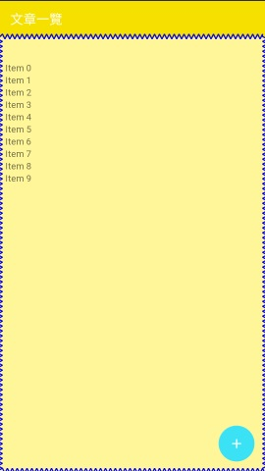

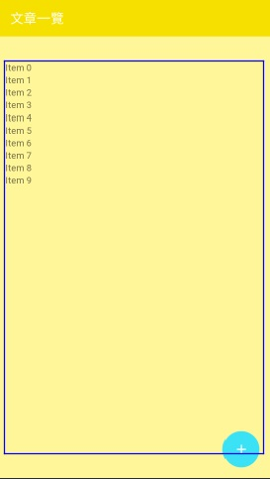

Activity_main
Activity_note
Content_main
Note_section

Slide 9
Values

Slide 10
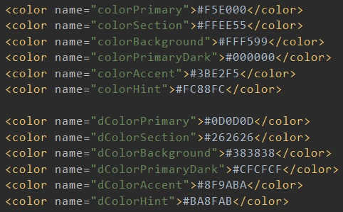
Colors

Slide 11
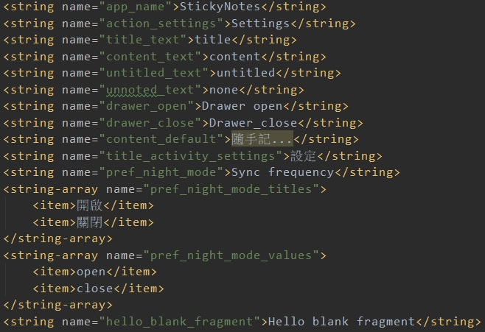
Strings

Slide 12
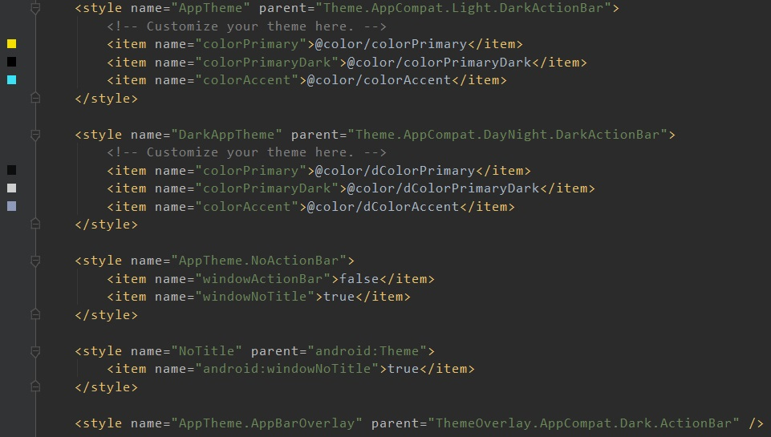
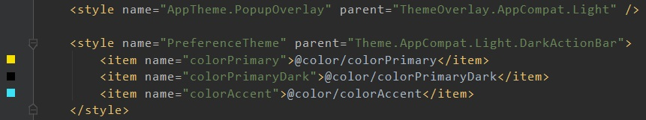
Styles

Slide 13
Xml

Slide 14
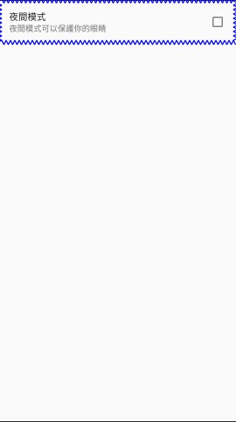
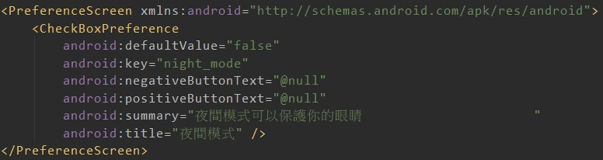
Setting

Slide 15

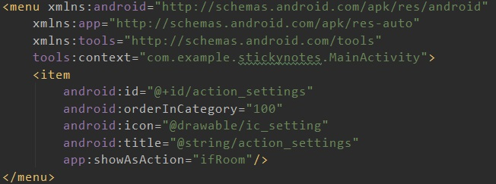
Menu

Slide 16
Component以及技術

Slide 17
Component
Activity
Preference Fragment
Tool Bar
FAB
Menu(DrawerLayout + NavigationView)
Context Menu
Recycler View

Slide 18
技術
SQLite Database
Shared Preference
Material Design
ItemTouchHelper

Slide 19
APP介面

Slide 20
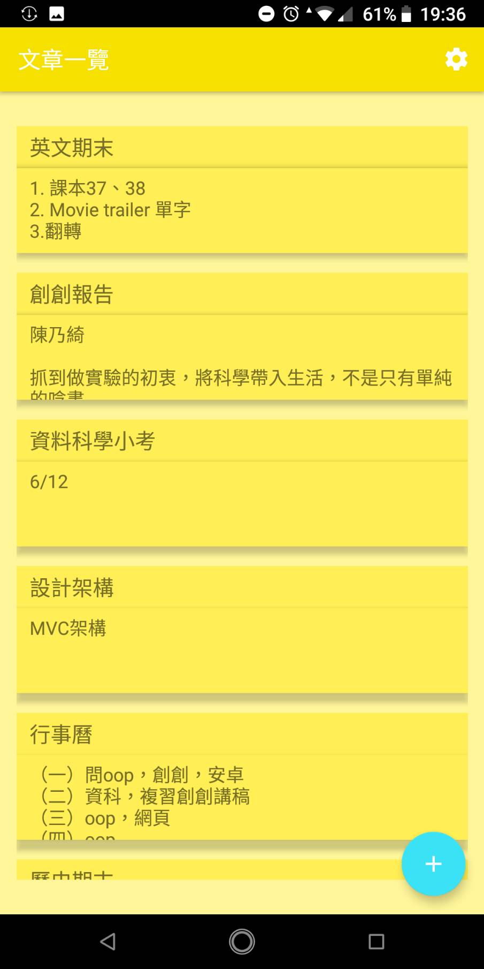
文章一覽
1.使用者開啟APP後捨棄不必要的首頁等多於介面，
直接開啟文章列表
2.在此處可以刪除、拖拉各個記事的位置
3.右上角的設定可以切換為夜間模式
4.右下方的FAB鈕可以新增記事

Slide 21
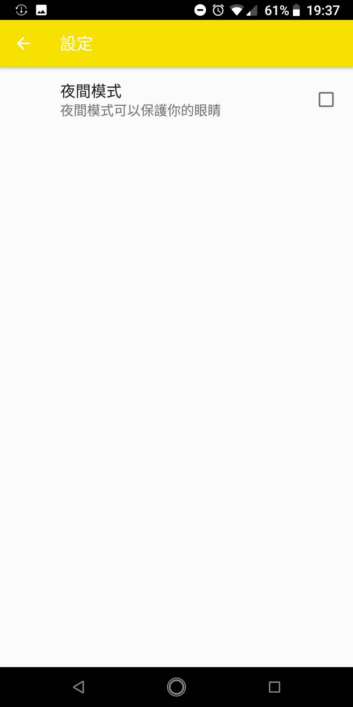
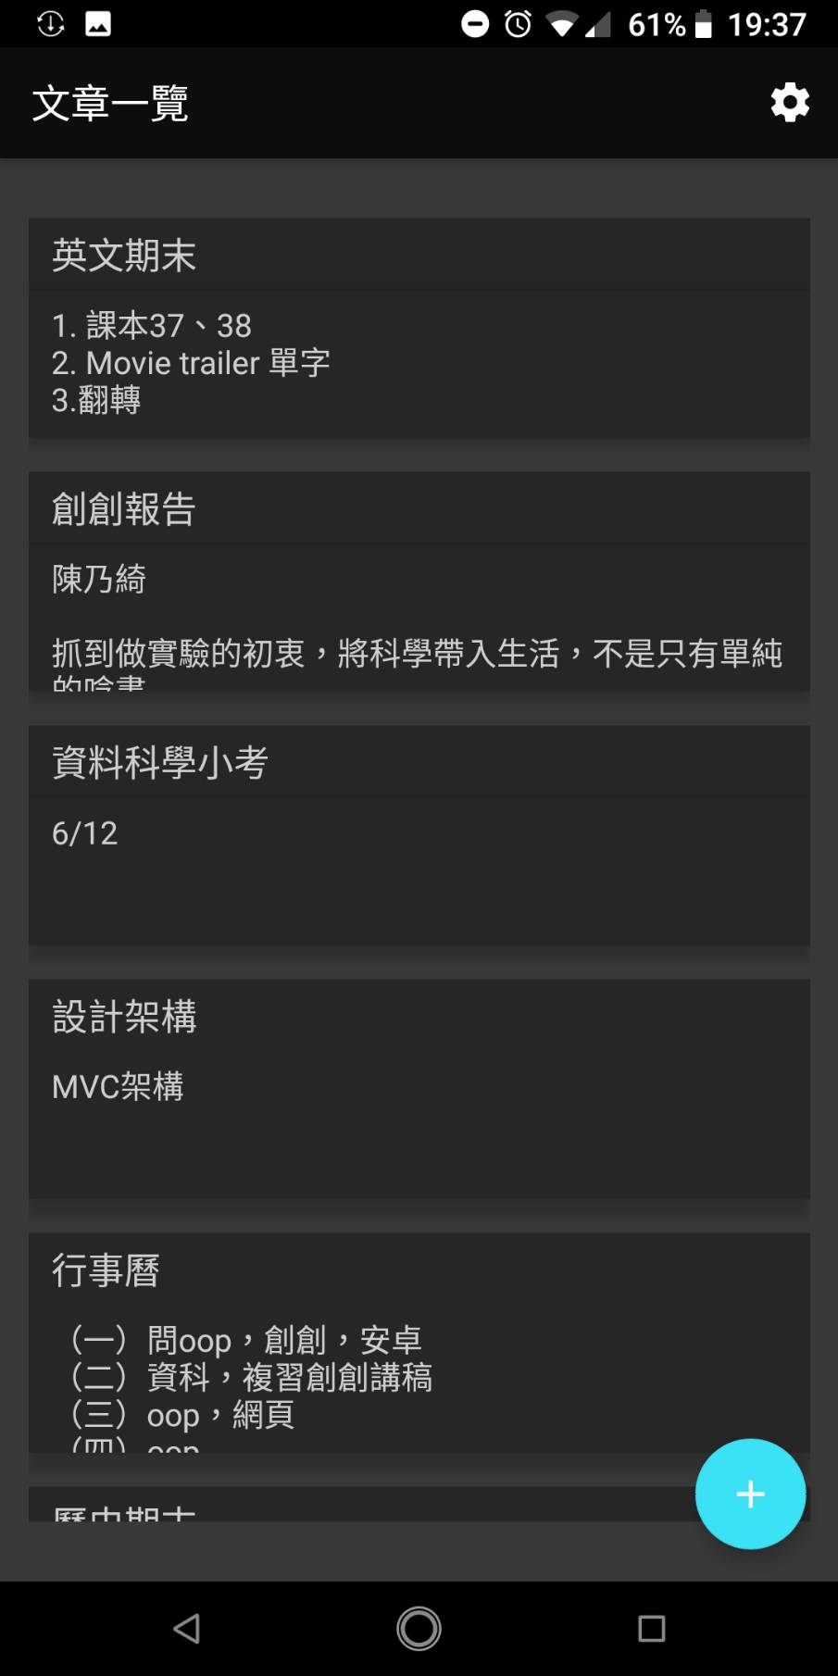
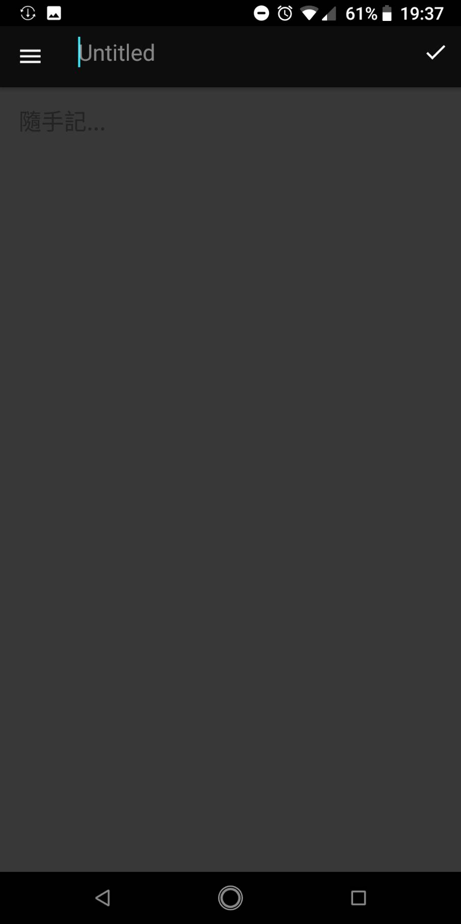
設定
在設定介面可以切換為夜間模式

Slide 22
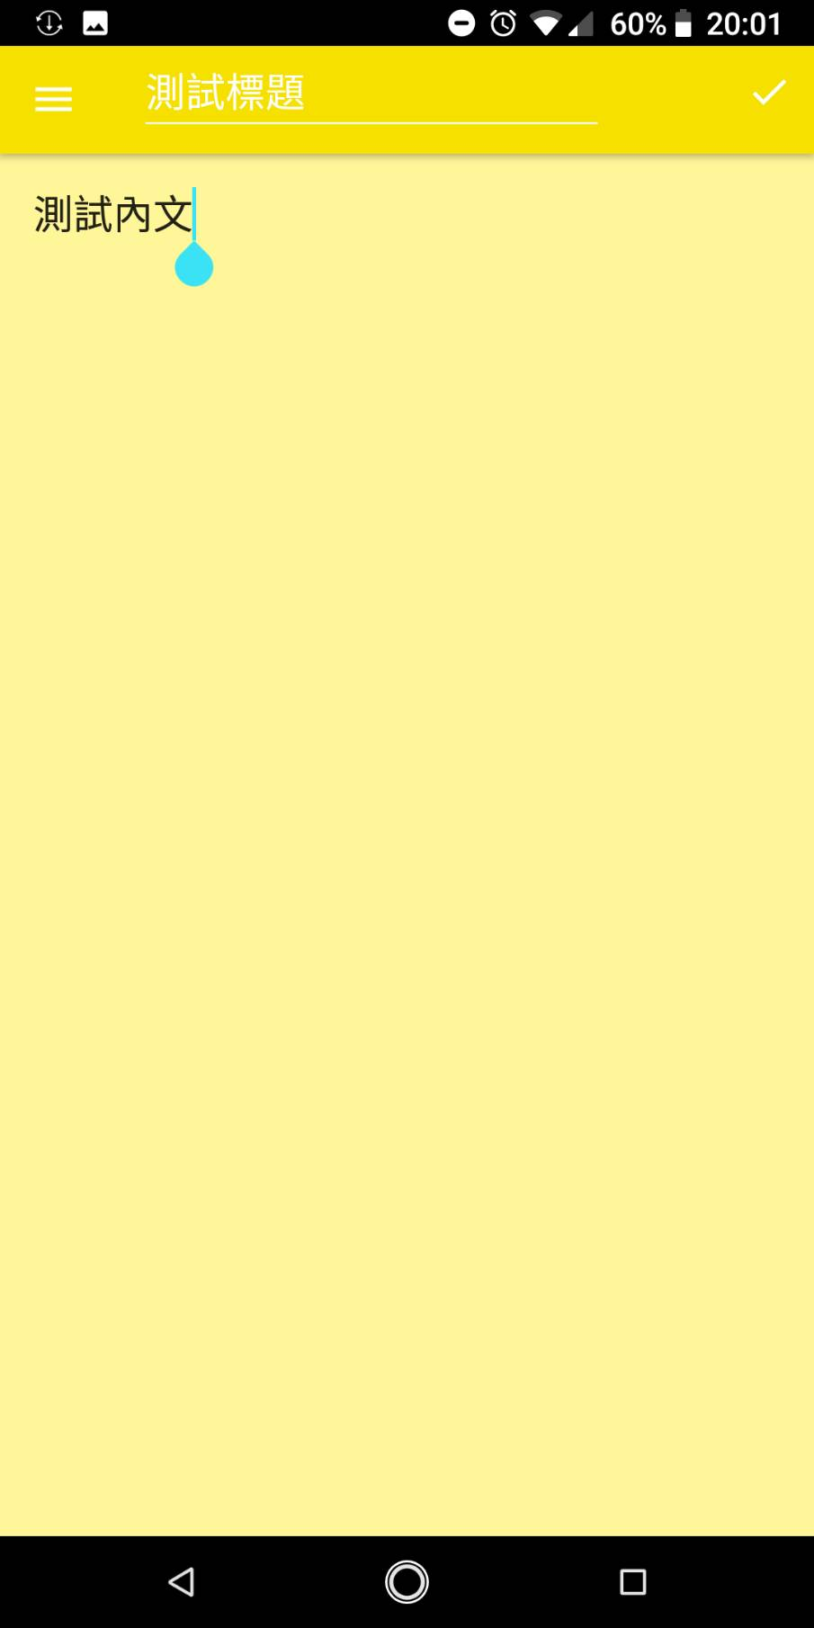
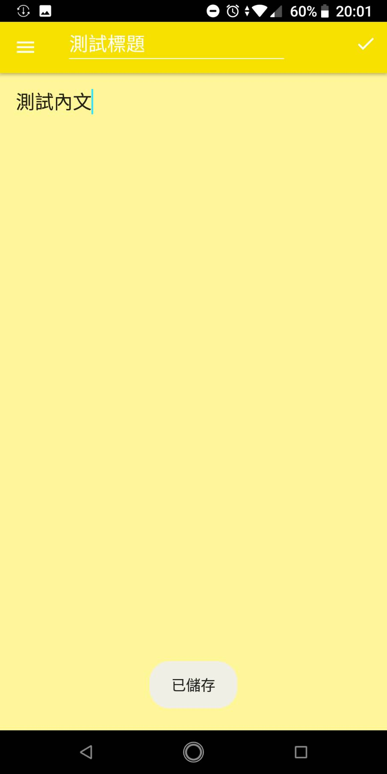
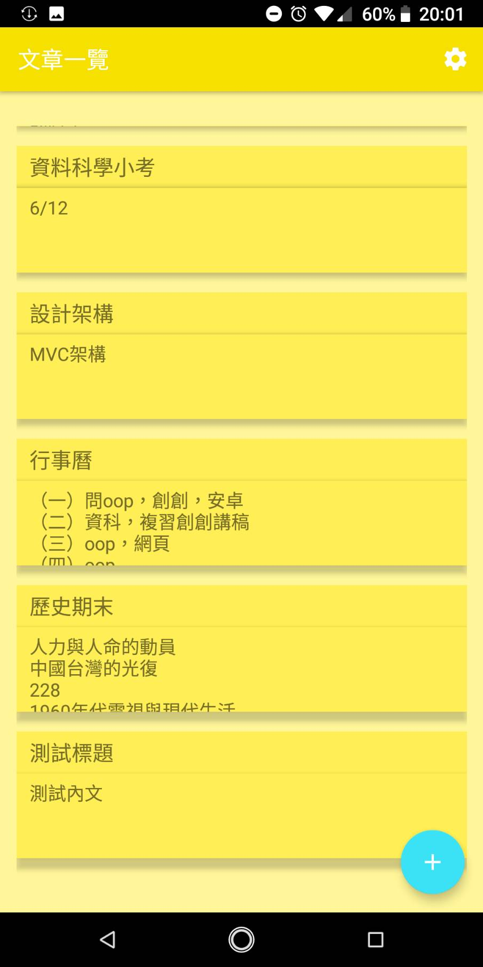
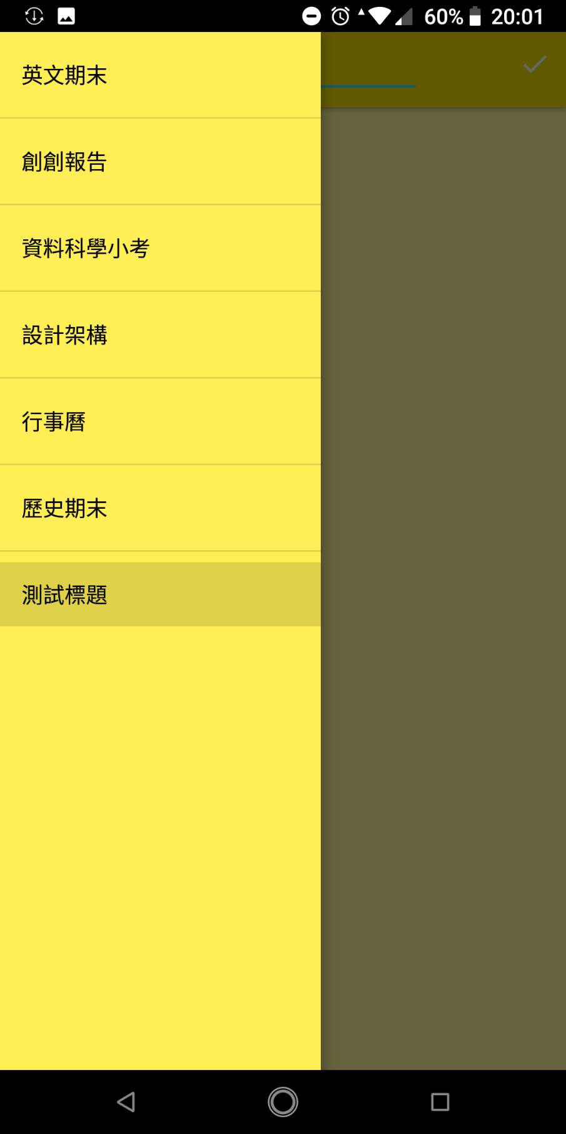
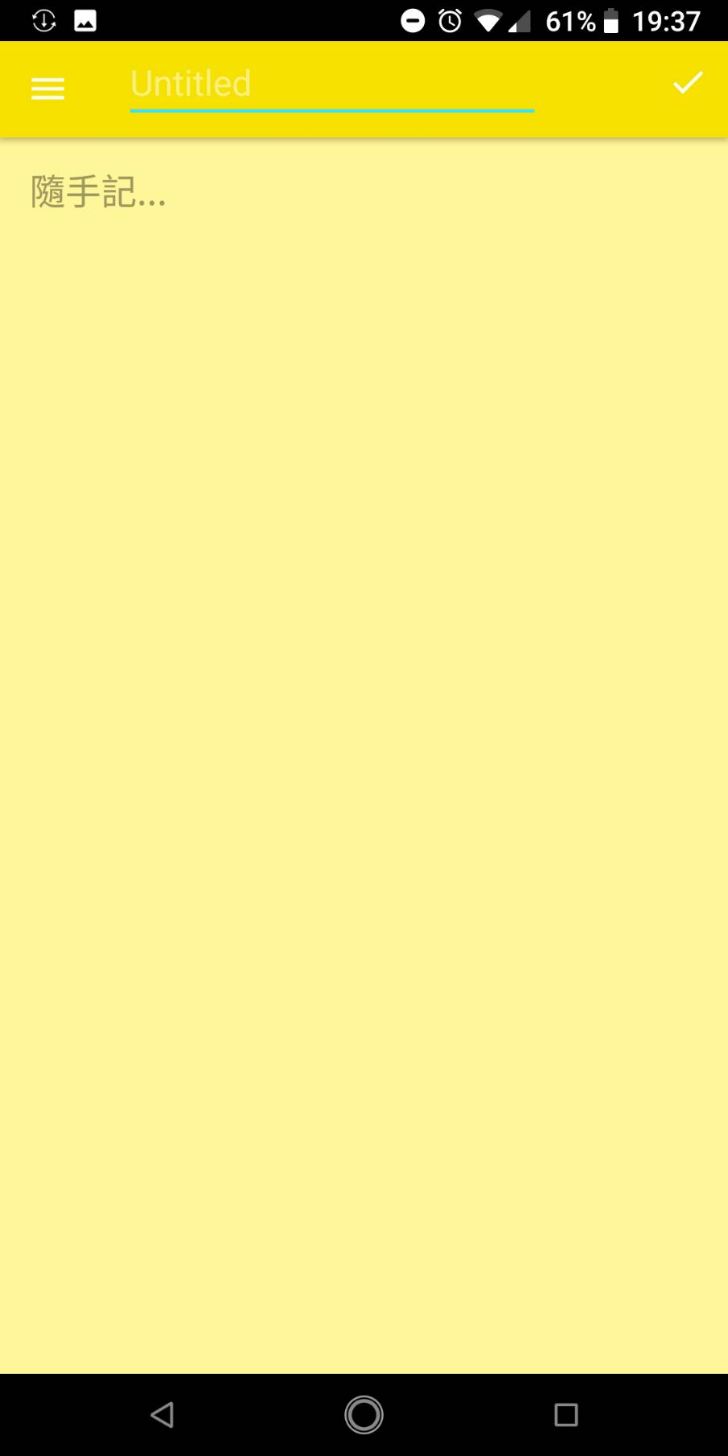
編輯介面
1.在文章一覽點選FAB鈕後即可以到達編輯頁面
2.上方為標題，下方為內文
3.右上角的勾勾可以儲存
4.儲存後將會新增至左側的Menu內

Slide 23
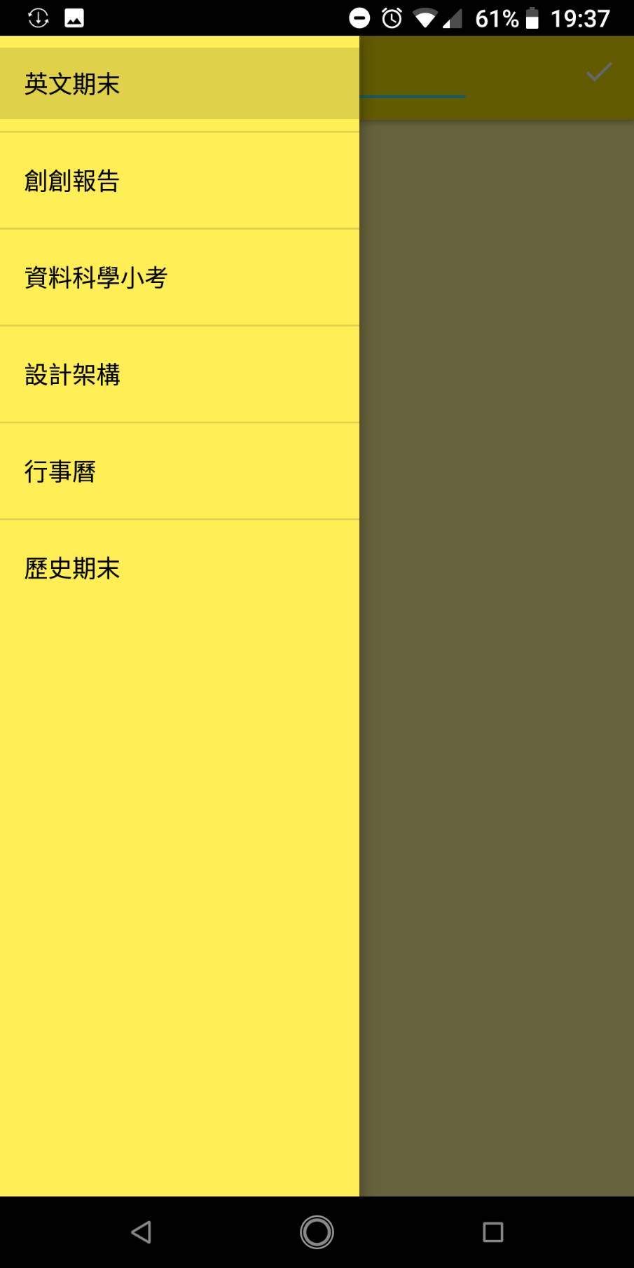
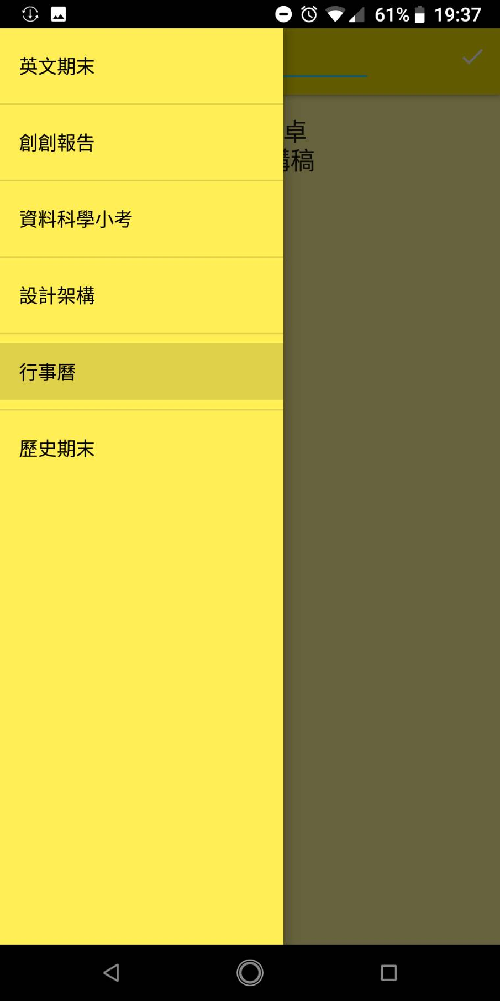
Menu
1.在編輯介面按下儲存後會新增項目
2.點擊會直接切換到該編輯介面

Slide 24
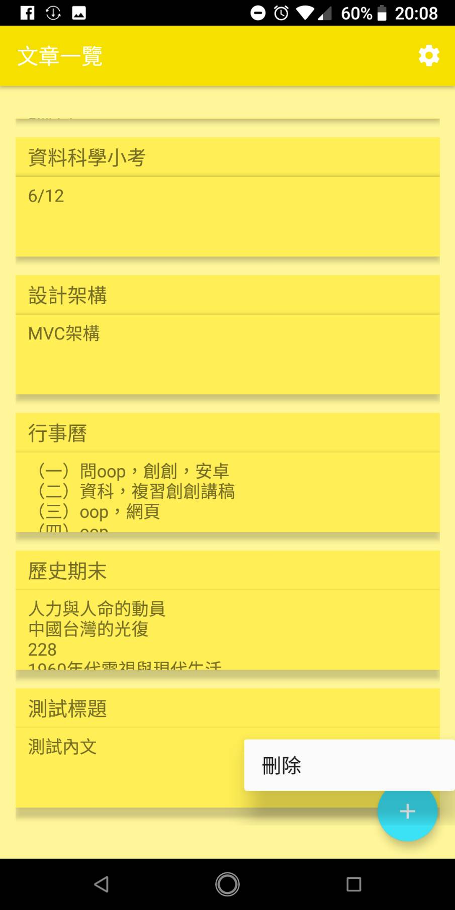
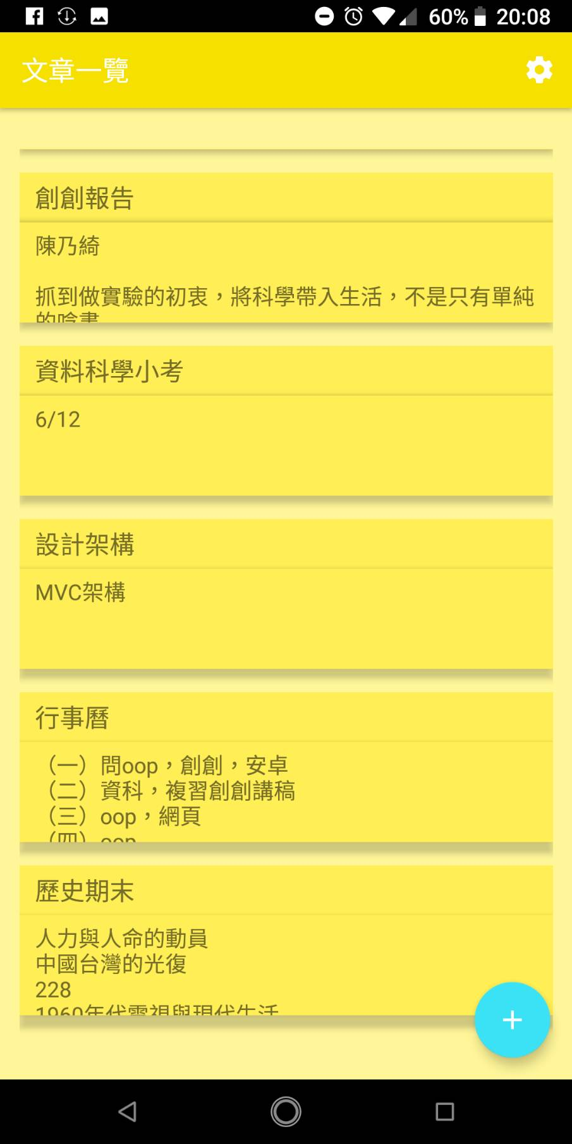
刪除
1.長按後會出現context menu
2.點擊即可刪除記事

Slide 25
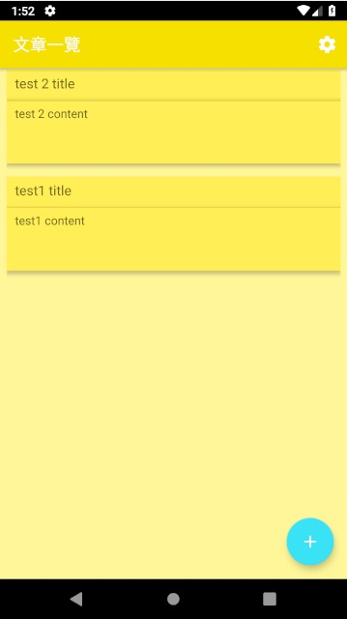
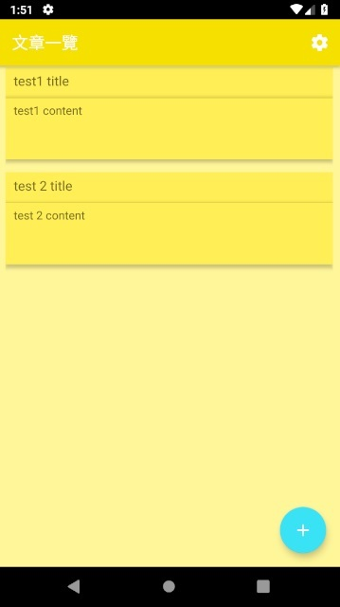
滑動
1.長按後可以滑動交換位置

Slide 26
自行撰寫比例 : 70%

